Slide 1
ОТЧЕТ о прохождении производственной практики по профессиональному модулю ПМ.02 Ревьюирование программных модулей в период с «08» декабря 2023 г. по «21» декабря 2023 г. Специальность 09.02.07 Информационные системы и программирование
НЕГОСУДАРСТВЕННОЕ ОБРАЗОВАТЕЛЬНОЕ ЧАСТНОЕ УЧРЕЖДЕНИЕ ВЫСШЕГО ОБРАЗОВАНИЯ
«МОСКОВСКИЙ ФИНАНСОВО-ПРОМЫШЛЕННЫЙ УНИВЕРСИТЕТ «СИНЕРГИЯ»
Колледж «Синергия»
Кафедра Цифровой экономики
ФИО обучающегося: Ахальцев Кирилл Андреевич
Группа: ДКИП-312
ФИО Руководителя: Пышнограева Анастасия Анатольевна

Slide 2
Содержание
1. Инструктаж по соблюдению правил противопожарной безопасности, правил охраны труда, техники безопасности, санитарно-эпидемиологических правил и гигиенических нормативов
2. Изучение способов установки и функциональных возможностей необходимого инструментария для разработки приложения
3. Установка и настройка набора необходимых компонентов среды разработки
4. Экспериментально-практическая работа. Приобретение необходимых знаний, умений и практического опыта работы по специальности в рамках освоения вида деятельности ВД 3. Ревьюирование программных продуктов
5. Обработка и систематизация полученного фактического материала с созданием репозитория проекта

Slide 3
Организационный этап
Правила внутреннего распорядка, правила и нормы охраны труда,
техники безопасности при работе с вычислительной техникой
Я, Ахальцев Кирилл Андреевич, проходил производственную практику на базе IT-Департамента Университета «Синергия».
При выполнении индивидуального задания по практике решал задачу создания приложения для предметной области “24. Информационная система на основе веб-технологий для магазина компьютерных комплектующих ”.
Перед началом практики:
Принял участие в организационном собрании по практике.
Ознакомился с комплектом шаблонов отчетной документации по практике.
Уточнил контакты руководителя практики от Образовательной организации, а также правила в отношении субординации, внешнего вида, графика работы, техники безопасности:
Требования к внешнему виду: свободный
Круг обязанностей: Ревьюирование программных модулей
Доступ к данным: ограничен

Slide 4
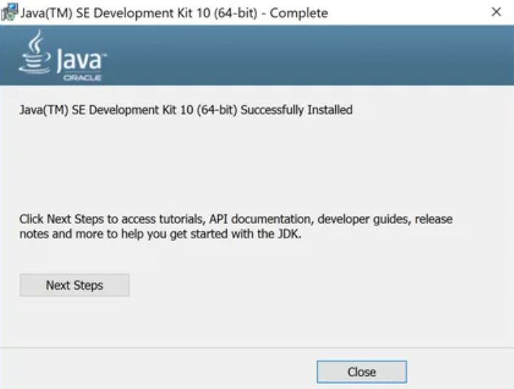
Подготовительный этап
Установка Java Development Kit
Рисунок 1. Установка Java Development Kit

Slide 5
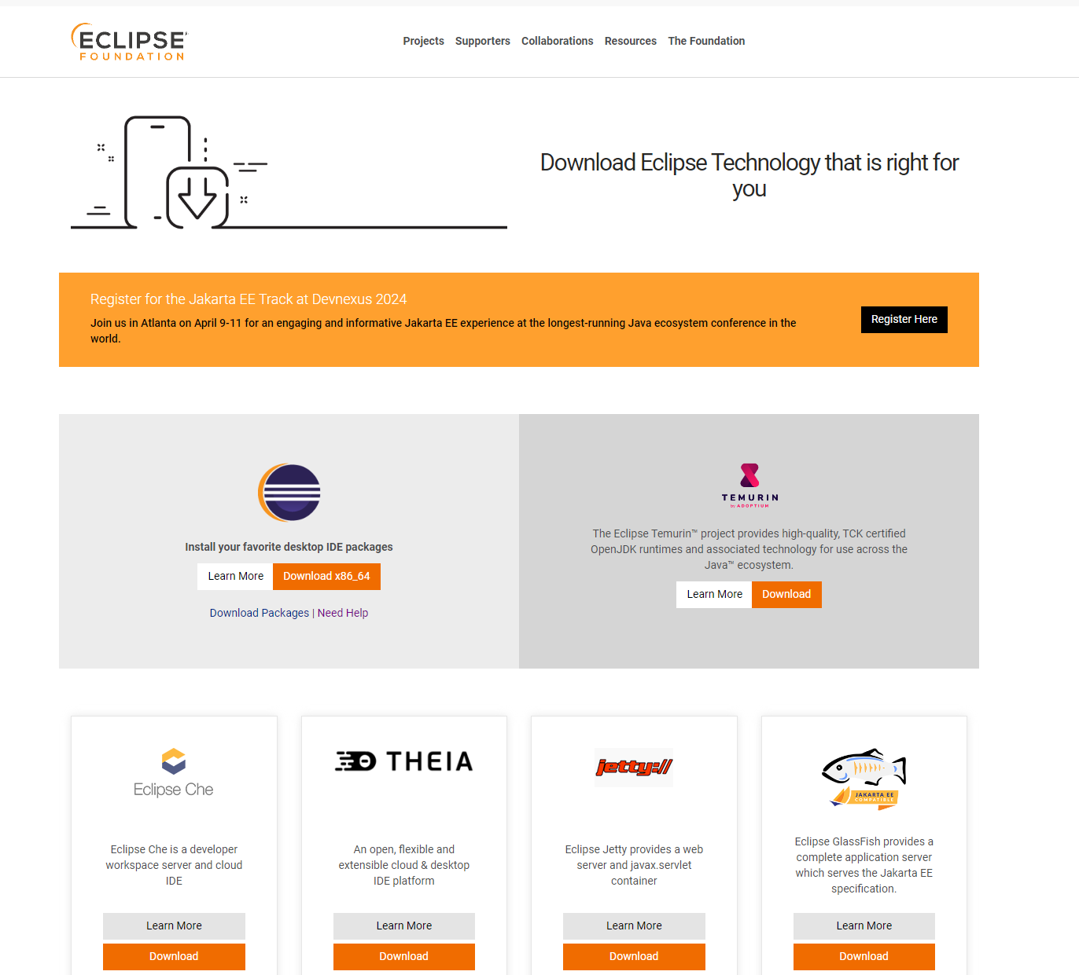
Подготовительный этап
Установка Eclipse
Рисунок 2. Установка Eclipse

Slide 6
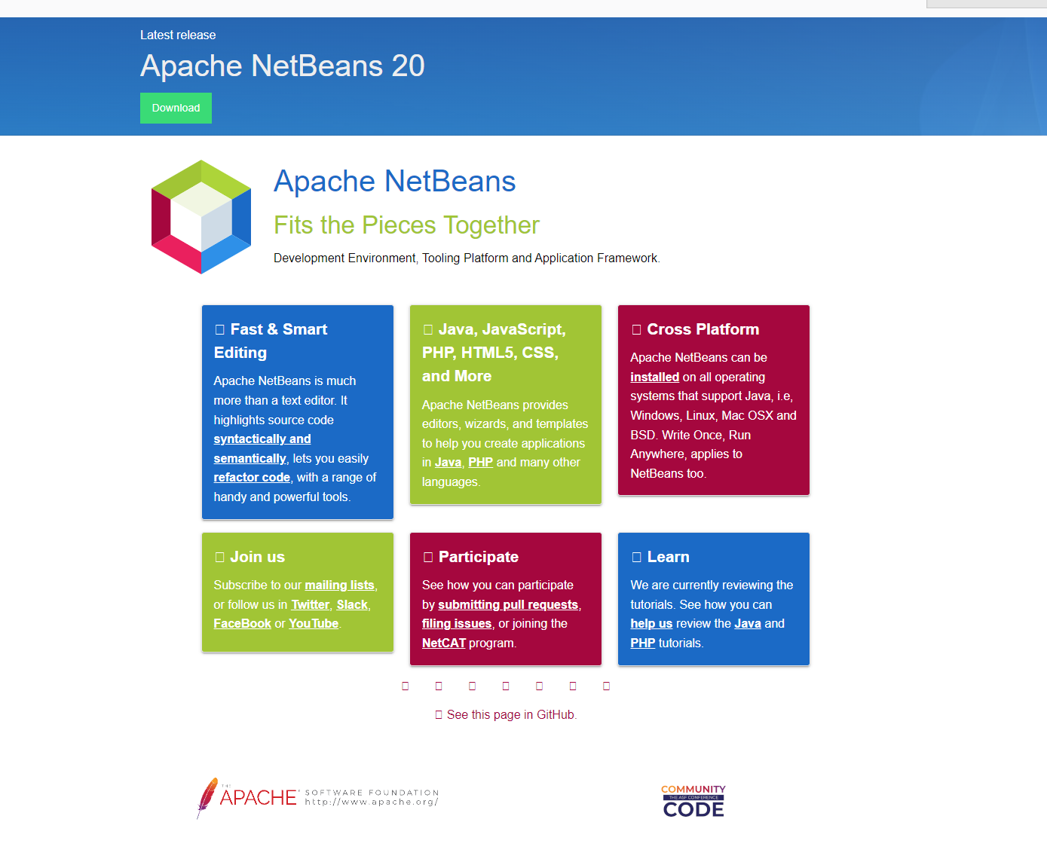
Подготовительный этап
Установка Apache NetBeans
Рисунок 3. Установка Apache NetBeans

Slide 7
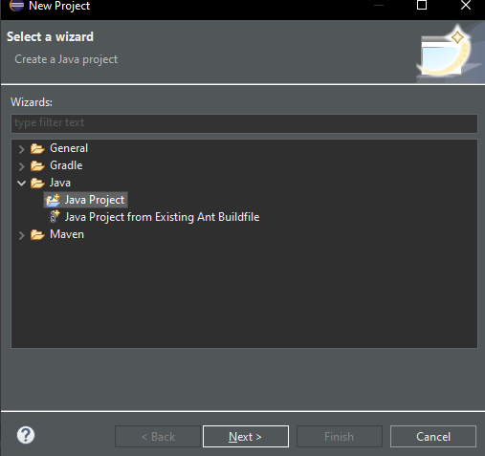
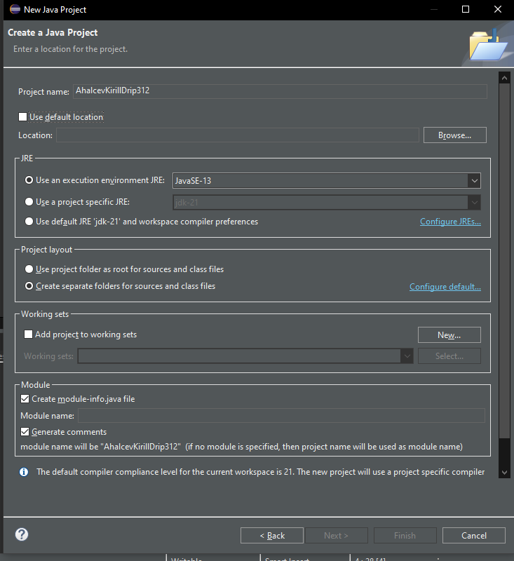
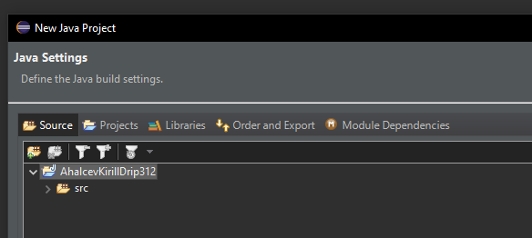
Исследовательский этап
Запуск Eclipse и создание проекта
Рисунок 4. Запуск Eclipse и создание проекта

Slide 8
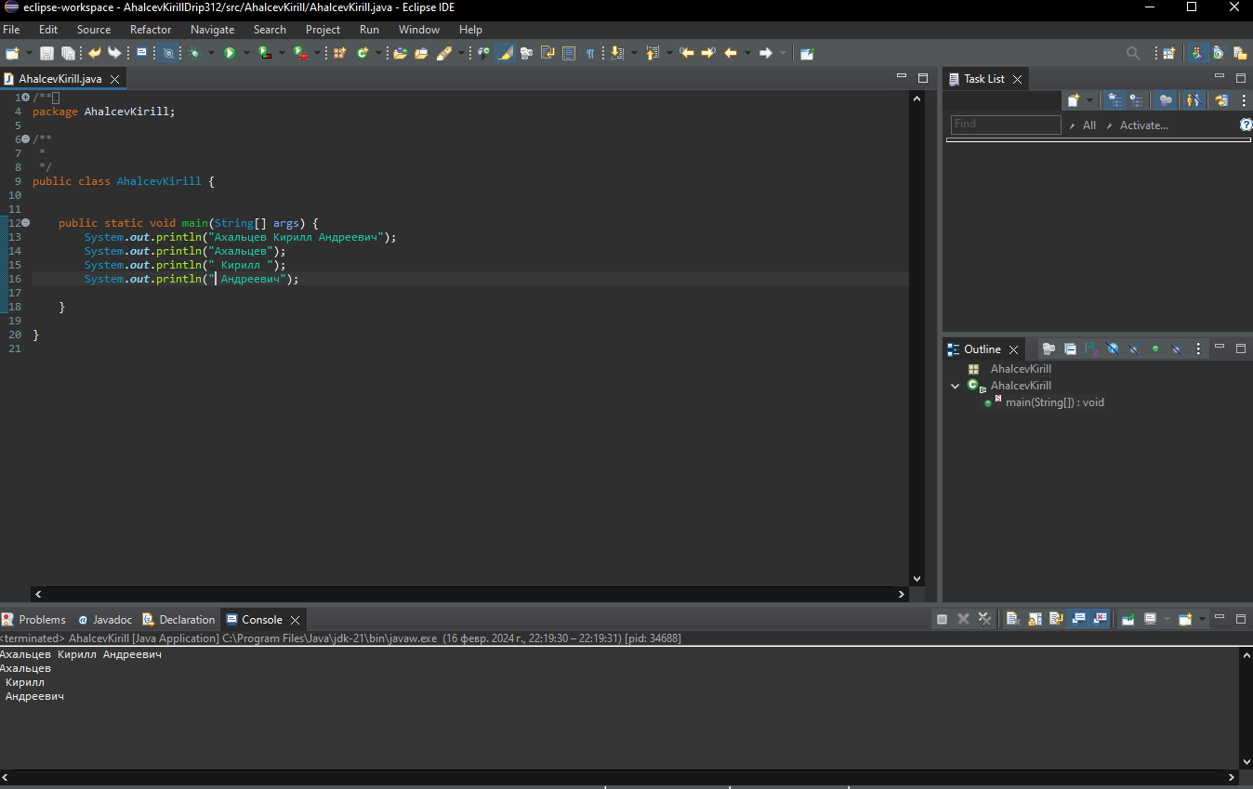
Исследовательский этап
Вывод надписи в консоль
Рисунок 5. Запуск Вывод надписи в консоль

Slide 9
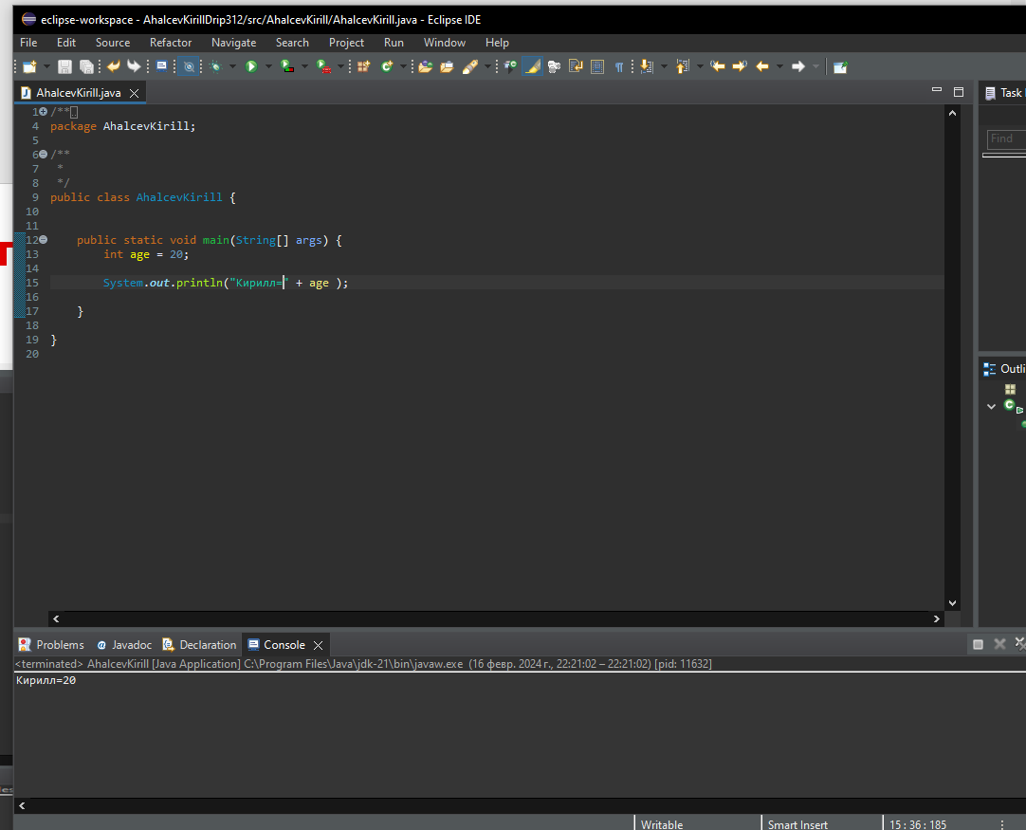
Исследовательский этап
Вывод возраста в одной строке
Рисунок 6. Вывод возраста в одной строке

Slide 10
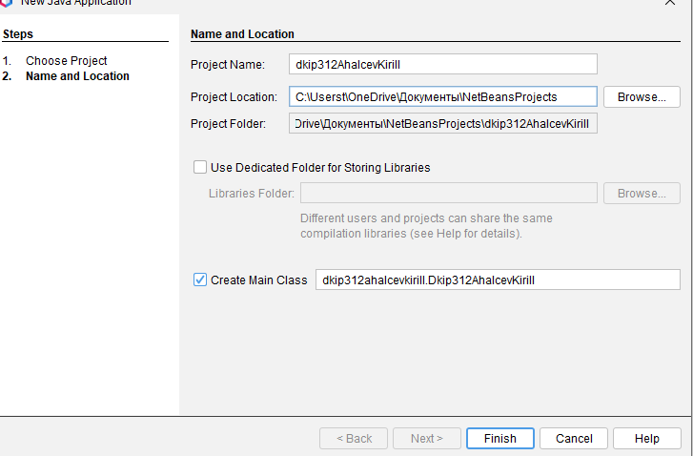
Исследовательский этап
Создание проекта в NetBeans
Рисунок 7. Создание проекта в NetBeans

Slide 11
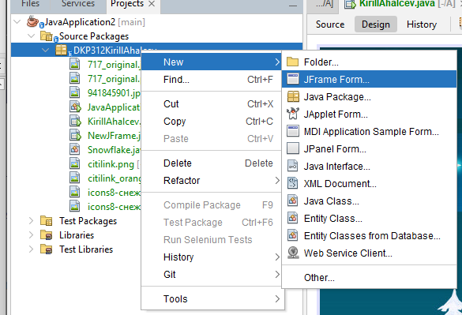
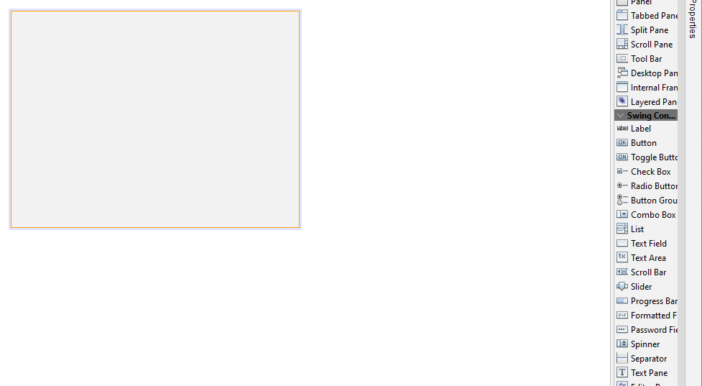
Исследовательский этап
Создание формы
Рисунок 8. Создание формы

Slide 12
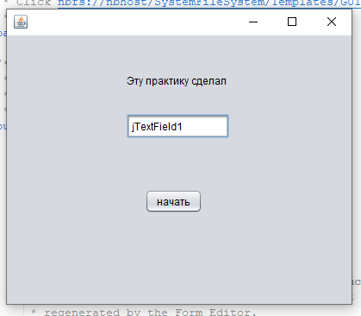
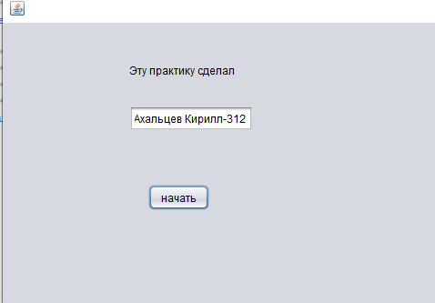
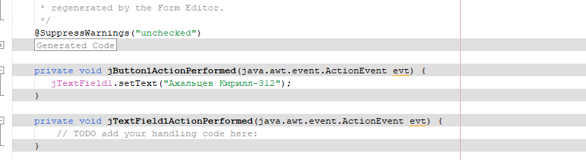
Исследовательский этап
Создание элементов формы
Рисунок 9. создание элементов формы

Slide 13
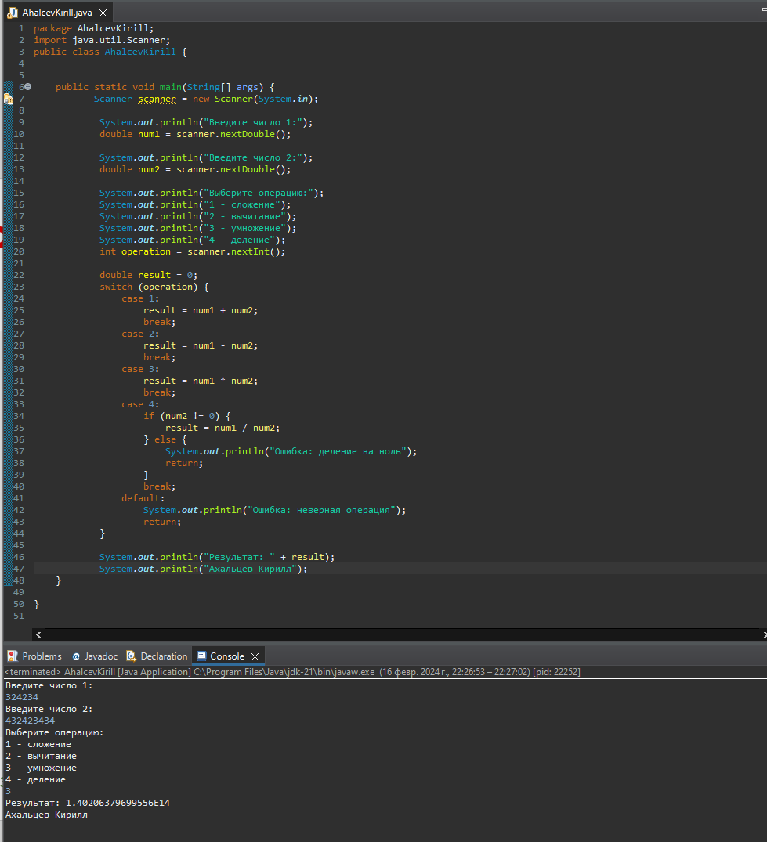
Исследовательский этап
Создание мини-калькулятора
Рисунок 10. Создание мини-калькулятора

Slide 14
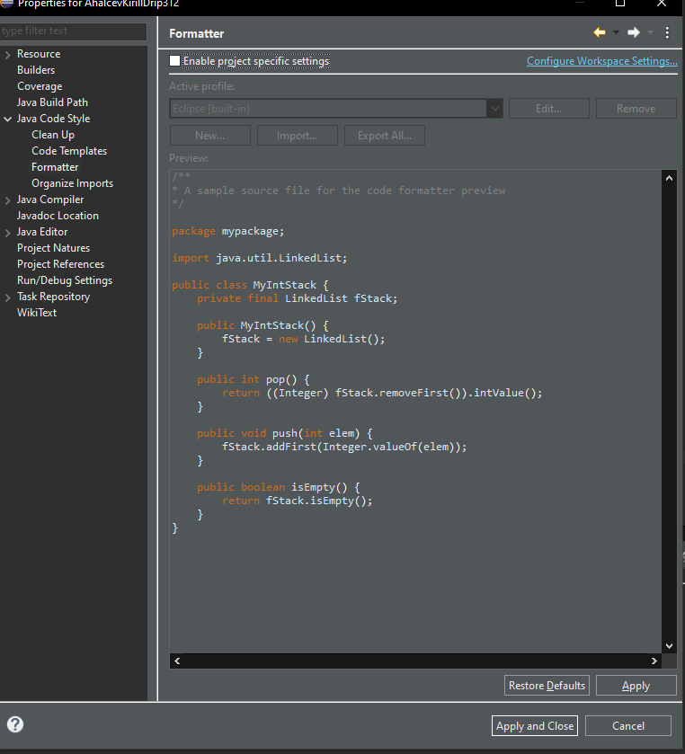
Исследовательский этап
Установка символов табуляции в качестве отступов
Рисунок 11. Установка символов табуляции в качестве отступов

Slide 15
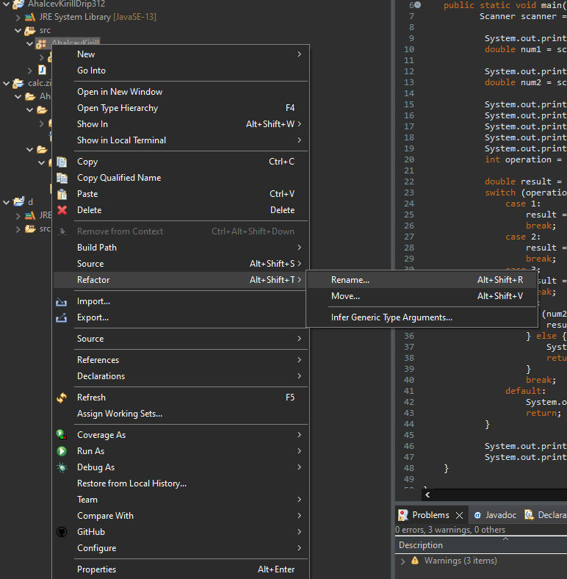
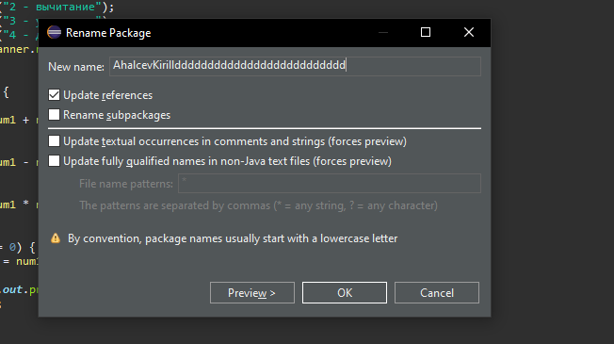
Исследовательский этап
Переименование элементов проекта
Рисунок 12. Переименование элементов проекта

Slide 16
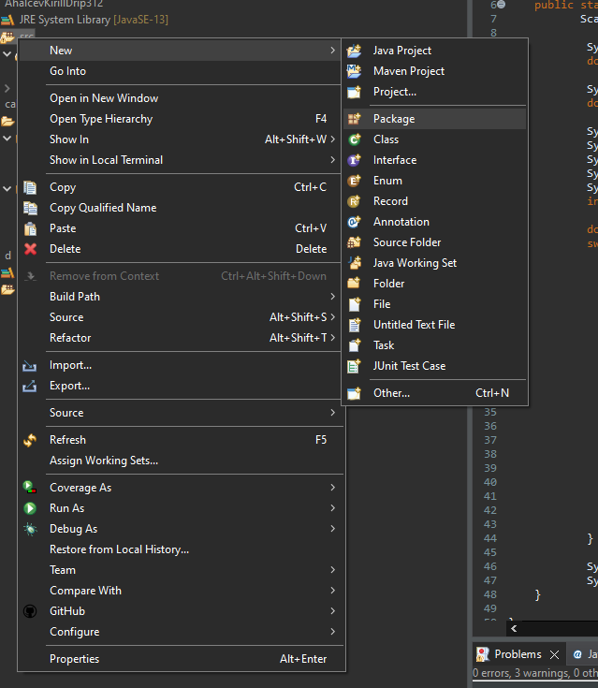
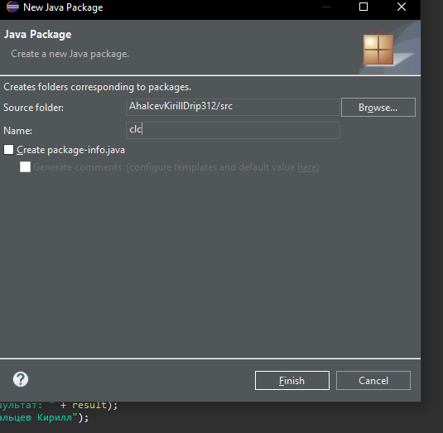
Исследовательский этап
Создание нового пакета
Рисунок 13. Создание нового пакета

Slide 17
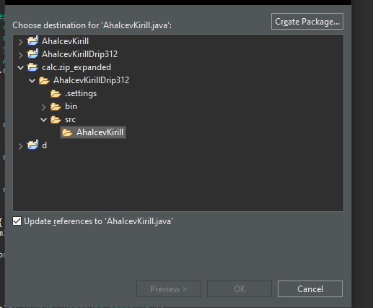
Исследовательский этап
Перемещение класса из одного пакета в другой
Рисунок 14. Перемещение класса из одного пакета в другой

Slide 18
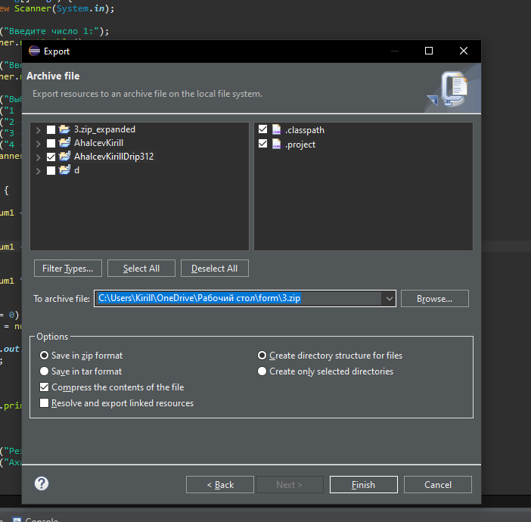
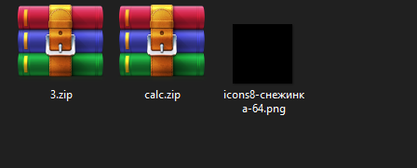
Исследовательский этап
Экспорт проекта в архив zip
Рисунок 15. Экспорт проекта в архив zip

Slide 19
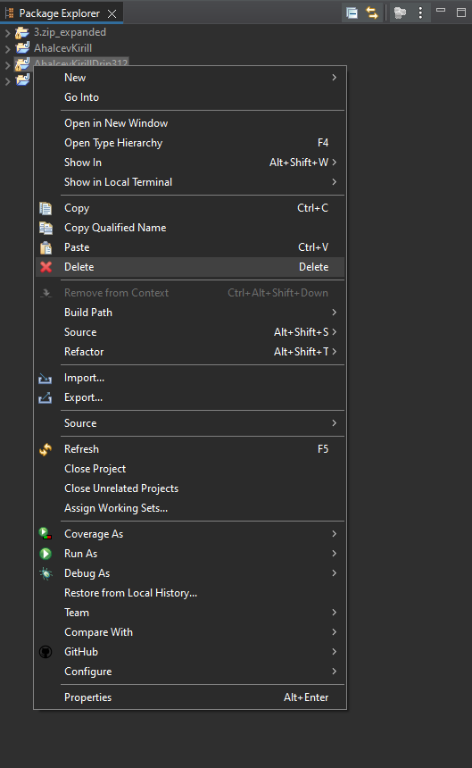
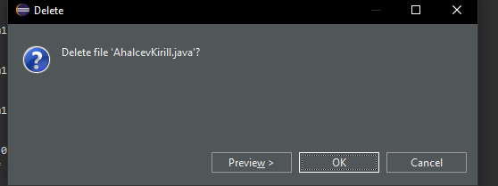
Исследовательский этап
Удаление проекта
Рисунок 16. Удаление проекта

Slide 20
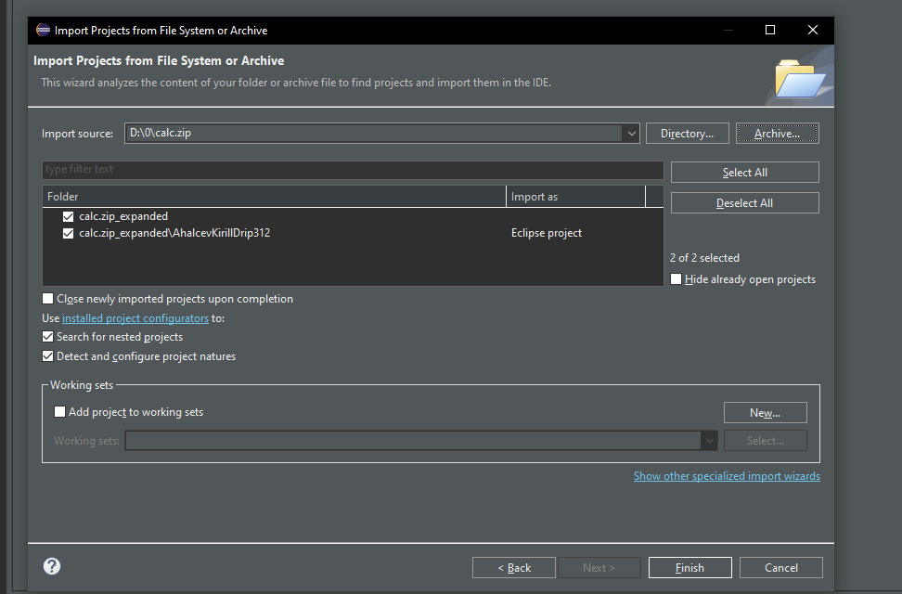
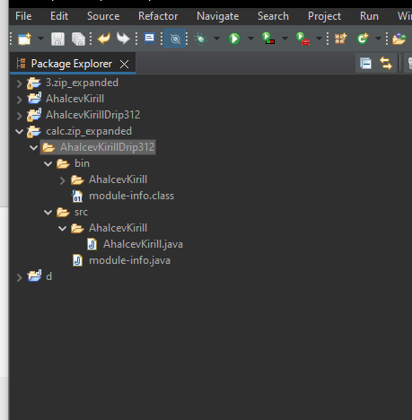
Исследовательский этап
Импорт проекта из архива zip
Рисунок 17. Импорт проекта из архива zip

Slide 21
Экспериментально-практическая работа
Создание приложения для предметной области
Выполнить кейс-задание по созданию приложения для ранее выбранной предметной области (например, в «новогодней» тематике с анимацией)
Требования:
Использовать изображение или логотип компании (можно разработать и нарисовать самостоятельно или взять готовый)
Реализовать анимацию (показать наличие перемещающихся изображений)
Сделать проект в выбранной тематике
Подтвердить последовательность выполненных действий скриншотами
Представить готовый программный код

Slide 22
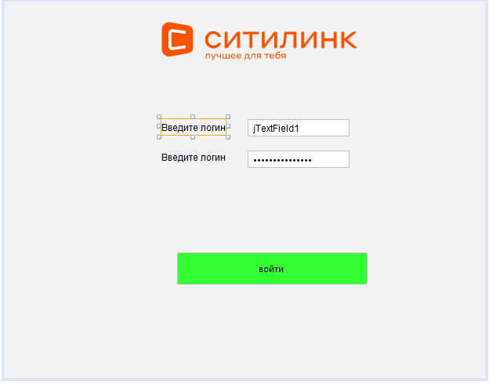
Исследовательский этап
Создание элементов формы
Рисунок 18. Создание элементов формы

Slide 23
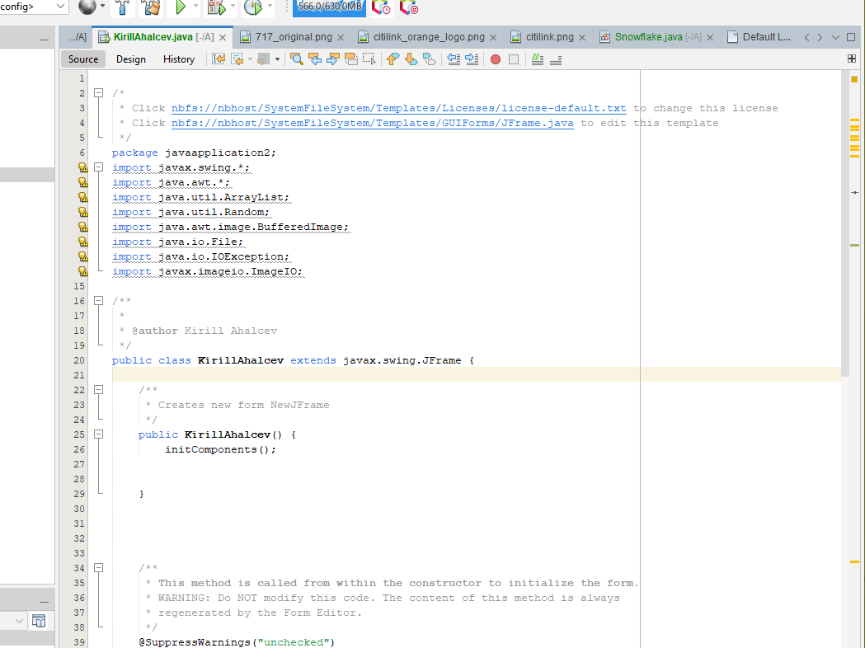
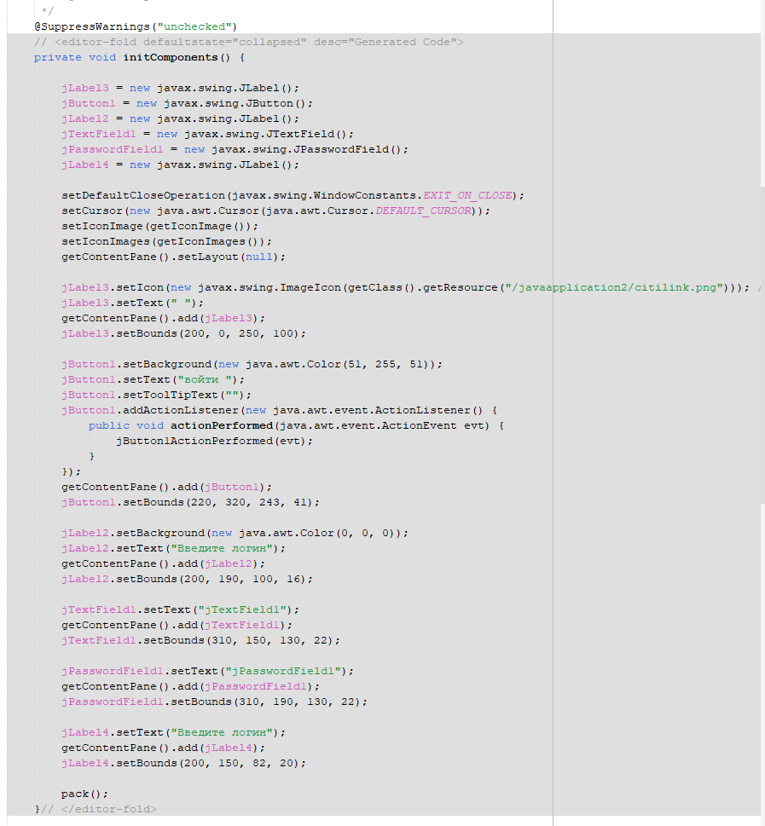
Исследовательский этап
Создание элементов формы
Рисунок 19. код для формы DKP312KirillAhalcev

Slide 24
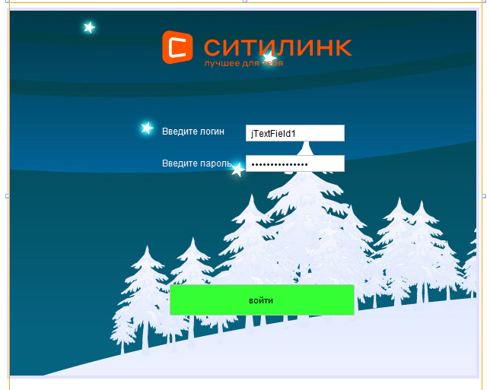
Исследовательский этап
Создание элементов формы
Рисунок 21. создание форм

Slide 25
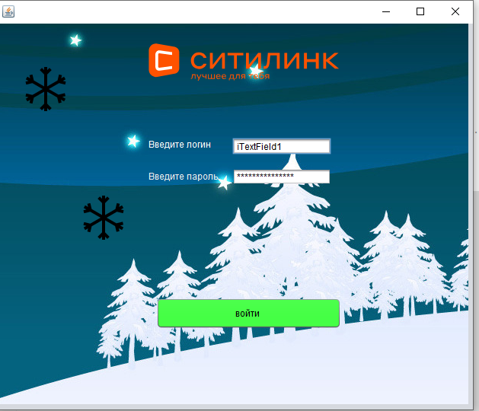
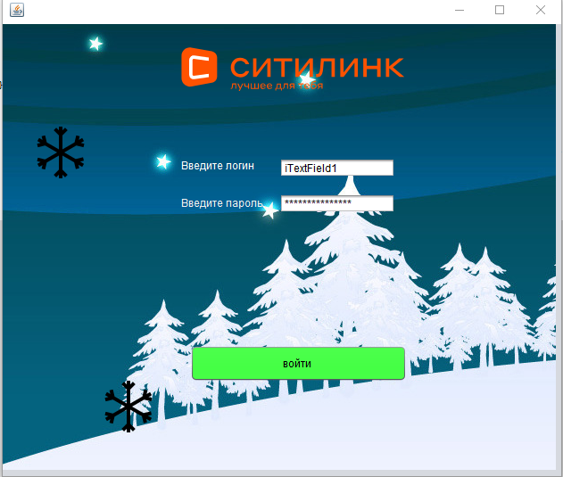
Исследовательский этап
Создание анимации
Рисунок 22. Создание анимации

Slide 26
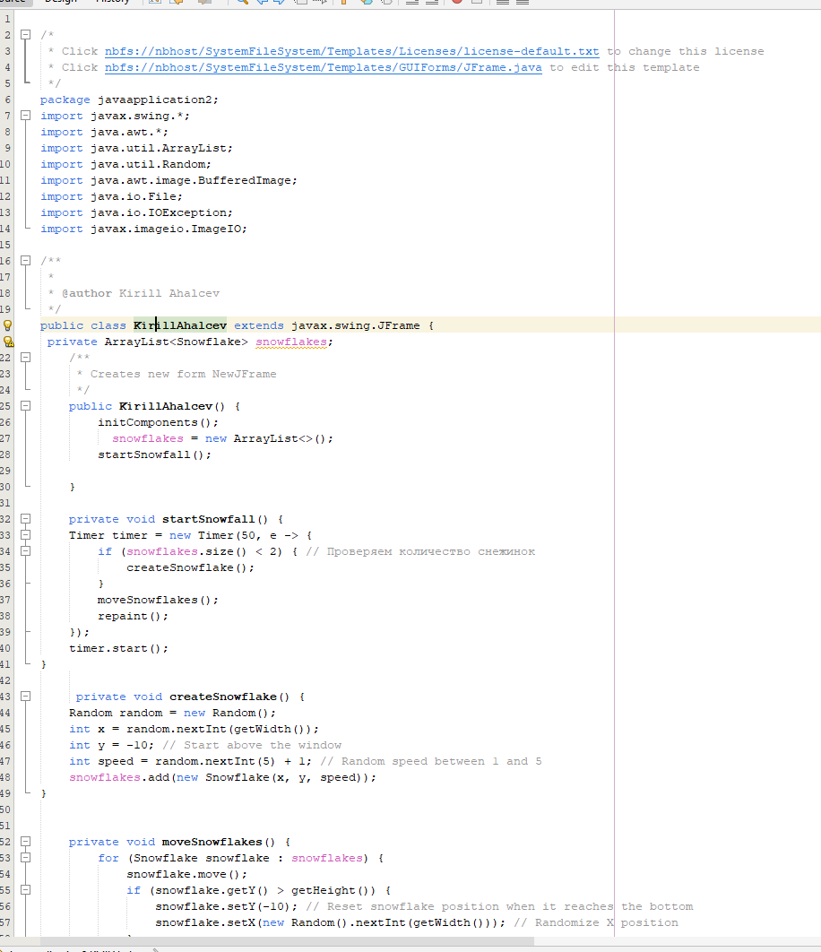
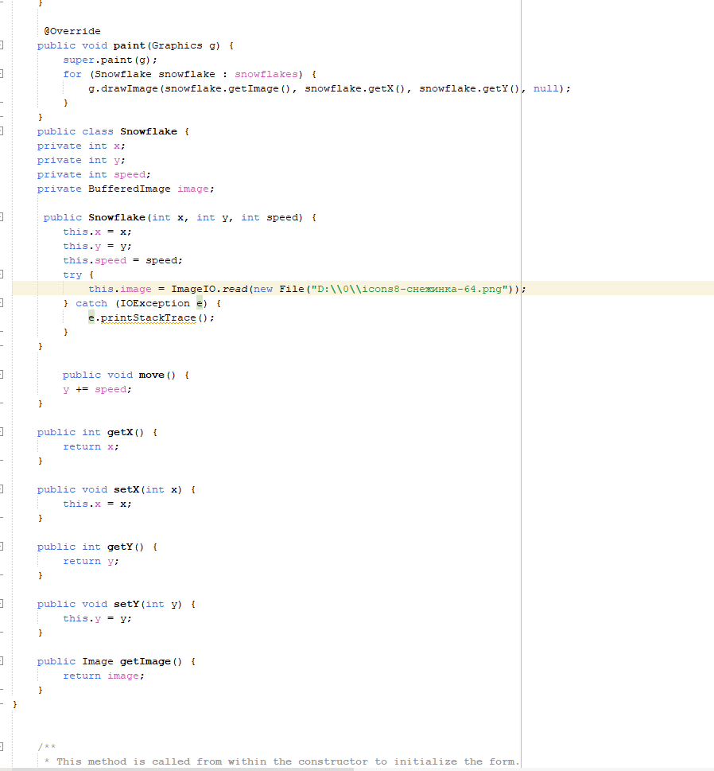
Исследовательский этап
Код программы
Рисунок 23. Код программы

Slide 27
Экспериментально-практическая работа
GitHub
Создать удаленный репозиторий на GitHu
Перейти в папку с проектами практики и инициализировать новый репозиторий
Добавить проекты в индекс и осуществить первый коммит изменений
Добавить локальному репозиторию ссылку на удаленный репозиторий, после чего сделать команду push в удаленный репозиторий git push origin master, тем самым отправив локальную ветку master на сервер origin
Продемонстрировать добавленные файлы на GitHub

Slide 28
Экспериментально-практическая работа
GitHub
Рисунок 27. создание репозитория на Github

Slide 29
Экспериментально-практическая работа
GitHub
Рисунок 28. инициализация проекта и его отправка в репозиторий

Slide 30
Экспериментально-практическая работа
GitHub
Рисунок 29. push в удаленный репозиторий

Slide 31
Выводы
Осуществите комплексный анализ результатов выполненных видов работ, сформулируйте выводы:
По прохождении практики были проведены работы :
Установка Java Development Kit
Установка Eclipse
Установка Apache NetBeans
Запуск Eclipse и создание проекта
Запуск Вывод надписи в консоль
Вывод возраста в одной строке
Создание проекта в NetBeans
Создание формы
создание элементов формы
Создание мини-калькулятора
Установка символов табуляции в качестве отступов
Переименование элементов проекта
Создание нового пакета
Перемещение класса из одного пакета в другой
Экспорт проекта в архив zip
Удаление проекта
Импорт проекта из архива zip
Создание анимации
создание репозитория на Github

Slide 32
Список используемой литературы
Перечислите источники используемой литературы:
Проектирование информационных систем : учебник и практикум для вузов / Д. В. Чистов, П. П. Мельников, А. В. Золотарюк, Н. Б. Ничепорук ; url: https://urait.ru/book/proektirovanie-informacionnyh-sistem-536195
Полуэктова, Н. Р. Разработка веб-приложений : учебное пособие для вузов / Н. Р. Полуэктова. — 2-е изд. — Москва url : https://urait.ru/book/razrabotka-veb-prilozheniy-545238
Java. Руководство для начинающих, Герберт Шилдт url: https://coderbooks.ru/books/java/java_rukovodstvo_dlya_nachinayushchih_7_izd_shild_2019/
java. полное руководство Герберт Шилдт url : https://coderbooks.ru/books/java/java_polnoe_rukovodstvo_10_izd_shildt_2018/
Кубенский, А. А. Функциональное программирование : учебник и практикум для вузов / А. А.Кубенский. — Москва url : https://urait.ru/book/funkcionalnoe-programmirovanie-536996

